Slide 1


Git Watcher
전호현 유문상
이근하 최원대

Slide 2

Contents
프로젝트 소개
Architecture
현재까지 진행 상황
향후 계획
시연 동영상

Slide 3
1. 프로젝트 소개

Slide 4






Git Watcher
- Github repository 분석.
- Github 사용 평가 서비스 제공.
- 웹 서비스로 제공

Slide 5
2. Architecture

Slide 6
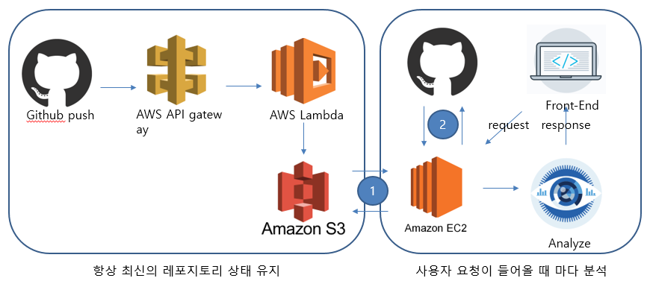
Architecture

Slide 7
3. 현재까지 진행상황

Slide 8
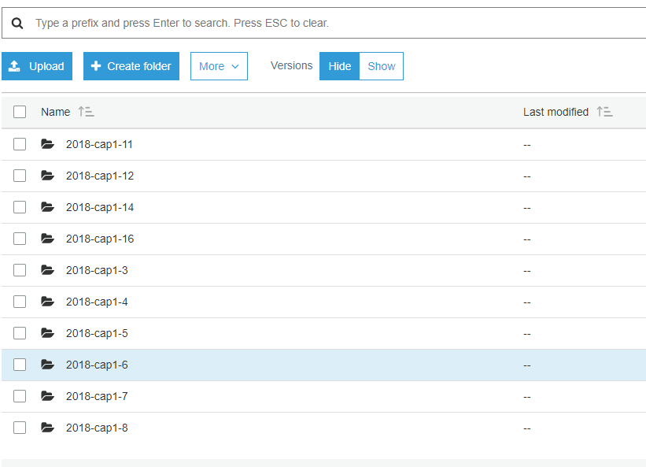
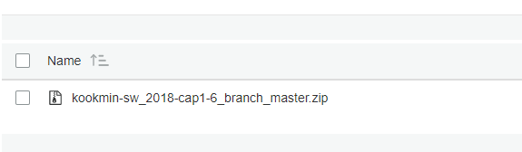
Back-end S3
→ S3에 저장되어 있는 코드 파일

Slide 9
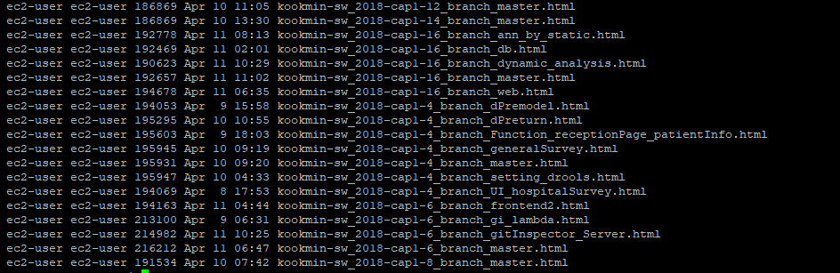
Back-end EC2
→ EC2에 저장되어있는 git repository 분석 html 파일

Slide 10
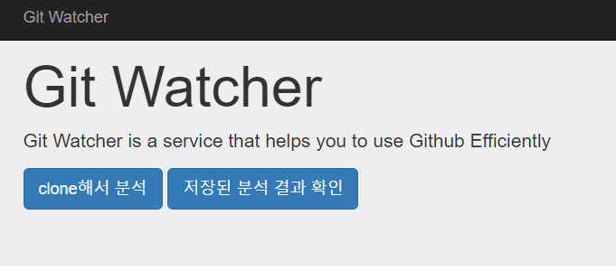
Front-end
1)
2)
→ Django와 Bootstrap을 이용한 웹 서버
→ 2가지 메뉴 제공

Slide 11
Front-end 1) clone해서 분석
Click!

Slide 12
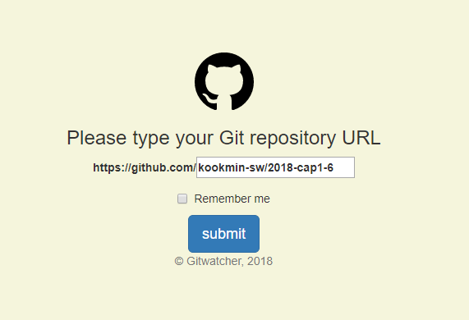
Front-end 1) clone해서 분석
1) 주소 입력
2) Click!
→ Github repository 주소 입력 후 submit

Slide 13
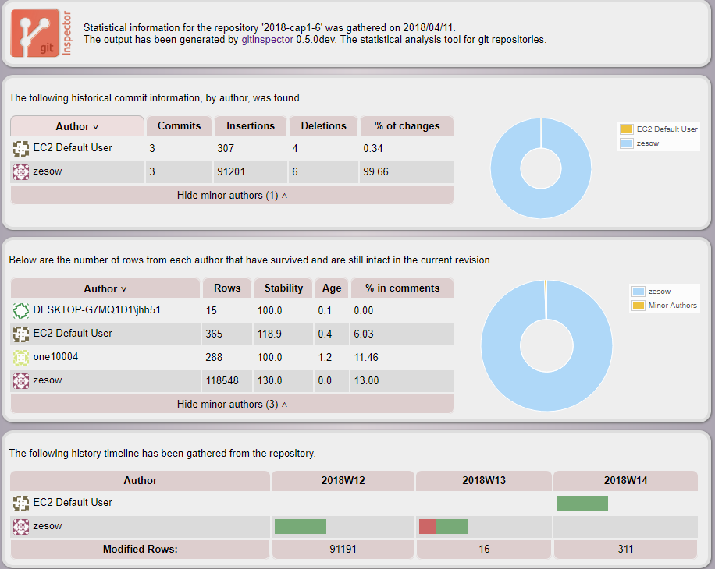
Front-end 1) clone해서 분석
→ 분석 화면 제공

Slide 14
Front-end 2) 저장된 분석 결과
Click!

Slide 15
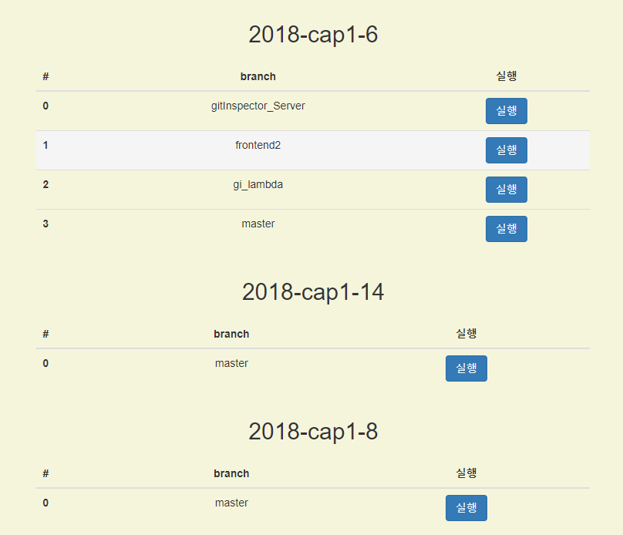
Front-end 2) 저장된 분석 결과
Click!
→ 각 repository의 저장되어 있는 분석 결과 html 파일들을 나타냄

Slide 16
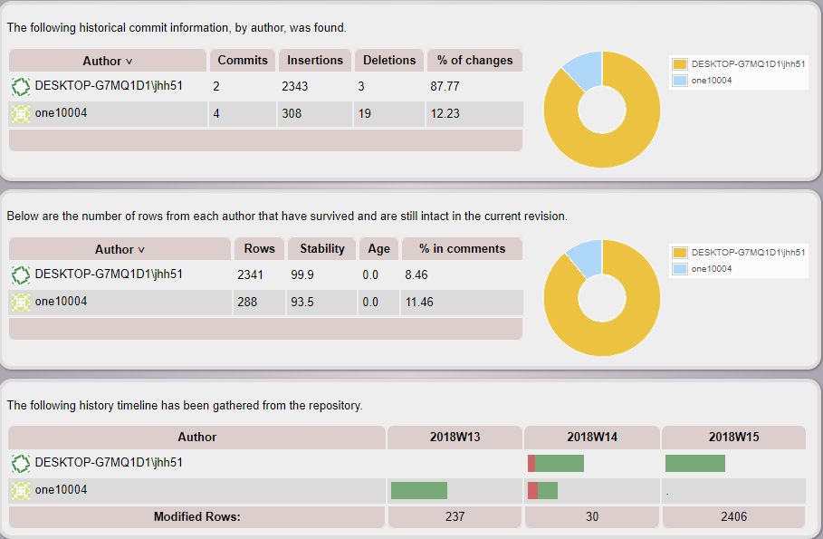
Front-end 2) 저장된 분석 결과
→ 분석 화면 제공

Slide 17
4. 향후 계획

Slide 18
향후 계획
1. Git inspector에 기능 추가
ex) 커밋 메시지 분석 , 분석 결과를 graph화 해서 제공
2. 사용자의 Github 이용 평가 기준 확립

Slide 19
5. 시연 동영상

Slide 20

감사합니다!

